Slide 1

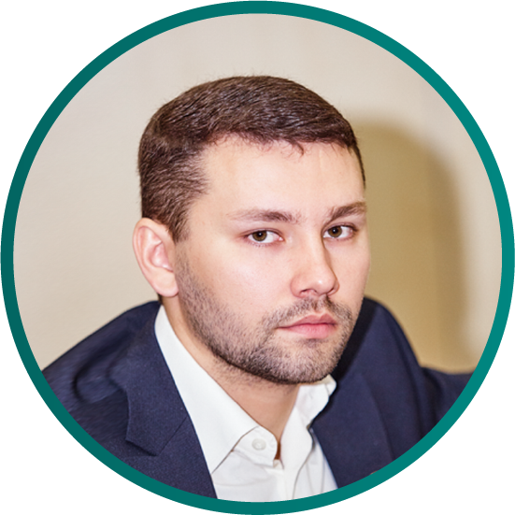
Концентрация на главном
Силантьев Данила (Москва)

Slide 2
Концентрация на главном
Верь в компанию, верь в продукт, верь в себя…

Slide 3
Концентрация на главном
ПРИНЯТЬ РЕШЕНИЕ

Slide 4
Концентрация на главном
НАВЫКИ:
ИСКАТЬ людей/потребителей/партнеров
ЗНАТЬ, что с ними делать и ДЕЛАТЬ

Slide 5
Концентрация на главном
ЗАГРУЖАЙТЕ СЕБЯ РАБОТОЙ

Slide 6
Концентрация на главном
ФОКУСИРУЙТЕСЬ НА ПРЕИМУЩЕСТВАХ

Slide 7


СПАСИБО ЗА ВНИМАНИЕ!

